Slide 1
UNIDADE 1
MEDIUNIDADE
E SUA
PRÁTICA
AULA 5
Mediunidade e corpo físico
1
Notes:
1
PRIMEIRA UNIDADE – MEDIUNIDADE E SUA PRÁTICA
Capítulo 5. Mediunidade e corpo físico

Slide 2
2
Notes:
Assuntos abordados em Mediunidade e corpo físico:
A base física da mediunidade – Mediunidade e doença – Mediunidade e loucura – Mediunidade e fadiga – Quando não convém exercitar a mediunidade – Cuidados do médium com seu físico

Slide 3
A mediunidade
está relacionada
à organização física
de nosso corpo
3
Notes:
A base da mediunidade está na organização física do corpo que habitamos
Conforme essa organização, nosso perispírito se libera com mais facilidade, readquirindo, assim, as percepções e faculdades espirituais que geralmente o corpo material embota
Por que dispomos ou não dessas condições? Por merecimento ou necessidades espirituais. Somos ou não médiuns conforme nossas condições físicas atuais, sem que isso implique, só por si, qualidade espiritual

Slide 4
O desenvolvimento da mediunidade
guarda relação com o desenvolvimento moral dos médiuns?
O Livro dos Médiuns, 2ª parte, cap. 20
4

Slide 5
A faculdade se radica no organismo; independe do moral.
Isso não se dá com seu uso,
que depende das qualidades do médium O Livro dos Médiuns, 2ª parte, cap. 20
5
Notes:
Não; a faculdade, propriamente dita, radica-se no organismo; independe do moral. O mesmo , porém, não se dá com seu uso, que pode ser bom ou mau, conforme as qualidades do médium” (Allan Kardec, O Livro dos Médiuns, 2ª parte, cap. XX)
O uso da faculdade mediúnica, pois, implica moralidade. Assim como todos nós, tendo olhos que enxergam, mais ou menos, os utilizaremos de acordo com nosso senso moral

Slide 6
MEDIUNIDADE
E DOENÇA
6
Notes:
Mediunidade não é doença nem leva à perturbação, pois é faculdade natural
Se a pessoa se perturba ante as manifestações mediúnicas, é por sua falta de equilíbrio emocional, por sua ignorância do que seja a mediunidade ou porque está sob a ação de Espíritos ignorantes, sofredores, maus
Como há pessoas que não sabem manter o equilíbrio no uso da mediunidade e por isso apresentam distúrbios, foi levantada a hipótese de ser a mediunidade estado patológico, ou seja, doença do médium

Slide 7
Será a faculdade mediúnica indício de um estado patológico qualquer ou de um estado simplesmente anômalo?
O Livro dos Médiuns, 2ª parte, cap. 18
7
Notes:
Para esclarecimento do assunto, Allan Kardec indagou e os Espíritos responderam:
P. Será a faculdade mediúnica indício de estado patológico qualquer, ou de estado simplesmente anômalo?
R. Anômalo, às vezes, porém não patológico; há médiuns de saúde robusta; os (médiuns) doentes o são por outras causas
Anômalo = fora do normal

Slide 8
Anômalo, às vezes, porém não patológico; há médiuns de saúde robusta; os doentes o são por outras causas
O Livro dos Médiuns, 2ª parte, cap. 18
8
Notes:
Para esclarecimento do assunto, Allan Kardec indagou e os Espíritos responderam:
P. Será a faculdade mediúnica indício de estado patológico qualquer, ou de estado simplesmente anômalo?
R. Anômalo, às vezes, porém não patológico; há médiuns de saúde robusta; os (médiuns) doentes o são por outras causas
Anômalo = fora do normal

Slide 9
MEDIUNIDADE
E LOUCURA
9

Slide 10
Poderia a mediunidade produzir a loucura?
O Livro dos Médiuns, 2ª parte, cap. 18
10
Notes:
P. Poderia a mediunidade produzir a loucura?
R. Não mais do que qualquer outra coisa, (a não ser que) desde que não haja predisposição para isso, em virtude de fraqueza cerebral

Slide 11
A mediunidade não produzirá a loucura, quando esta já não exista em gérmen
O Livro dos Médiuns, 2ª parte, cap. 18
11
Notes:
R. continuação: A mediunidade não produzirá a loucura, quando esta já não exista em gérmen; porém, existindo este, o bom-senso está a dizer que se deve usar de cautelas, sob todos os pontos de vista, porquanto qualquer abalo pode ser prejudicial
Se o princípio predisponente da loucura existir, fácil é reconhecê-lo pelas condições psíquicas e mentais da pessoa

Slide 12
Algumas doenças mentais
podem ser perturbações espirituais
12
Notes:
Em muitos casos, porém, rotulada como doença mental, segundo os cânones científicos, o que há é simples perturbação espiritual que, tratada convenientemente, cede por completo
Em outros casos, o exercício da mediunidade não teve os cuidados necessários e gerou obsessões e subjugações de curto, médio e longo curso, que somente uma assistência espiritual adequada e paciente poderá resolver
Pode ser perturbação espiritual.
Pode ser o exercício da mediunidade sem os cuidados necessários e gerou obsessões e subjugação de curto, médio e longo prazo.

Slide 13
MEDIUNIDADE
E FADIGA
13
Notes:
Por estar na dependência do físico, a mediunidade causará fadiga, quando seu uso não for controlado e o dispêndio de energias não for devidamente compensado

Slide 14
O exercício da faculdade mediúnica pode causar fadiga?
O Livro dos Médiuns, 2ª parte, cap. 18
14
Notes:
Por estar na dependência do físico, a mediunidade causará fadiga, quando seu uso não for controlado e o dispêndio de energias não for devidamente compensado
É o que fica bem esclarecido nesta pergunta e sua resposta:
P. O exercício da faculdade mediúnica pode causar fadiga?
R. O exercício muito prolongado de qualquer faculdade acarreta fadiga; a mediunidade está no mesmo caso, principalmente a que se aplica aos efeitos físicos, ela necessariamente ocasiona dispêndio de fluido, que traz a fadiga, mas que se repara pelo repouso

Slide 15
O exercício prolongado de qualquer faculdade acarreta fadiga
O Livro dos Médiuns, 2ª parte, cap. 18
15

Slide 16
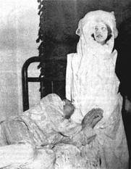
A fadiga ocorre, principalmente,
aos médiuns de efeitos físicos
e se repara
com o repouso
16

Slide 17
É preciso
controle no uso e
repouso reparador
de energias
17
Notes:
A fadiga, no caso, será do corpo; espiritualmente, o médium até se fortalecerá, conforme a natureza dos Espíritos manifestantes e a boa orientação no trabalho que for efetuado mediunicamente

Slide 18
EVITE O EXERCÍCIO
DA MEDIUNIDADE
18
Notes:
Quando não convém exercitar a mediunidade
O exercício da mediunidade deve ser evitado nas pessoas que não podem sofrer sobreexcitação, tais como:
As que apresentam fraqueza mental ou tendências à excentricidade
As de organismo débil por natureza ou debilitado por doença grave ou outras causas (como a epilepsia)
As mulheres, quando em gestação, porque a acentuada imantação entre Espírito e médium, em certas comunicações, pode refletir fortemente sobre o estado emocional e físico da gestante, vindo a repercutir sobre o corpo em formação e a mente do reencarnante. É compreensível, também, que as mulheres médiuns suspendam seu trabalho mediúnico nos dias em que a menstruação lhes for muito incômoda

Slide 19
Se apresentar
fraqueza mental
19
Notes:
As que apresentam fraqueza mental ou tendências à excentricidade

Slide 20
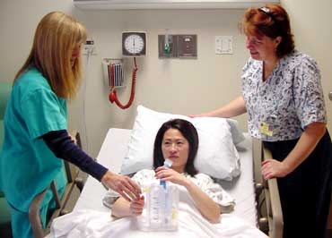
Organismo debilitado
20
Notes:
Debilidade natural ou por doença
As de organismo débil por natureza ou debilitado por doença grave ou outras causas (como a epilepsia)

Slide 21
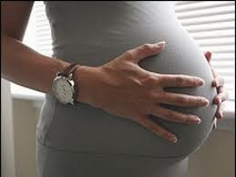
Gravidez
21
Notes:
Porque a acentuada imantação entre espírito e médium, em certas comunicações, pode refletir fortemente sobre o estado emocional e físico da gestante, vindo a repercutir sobre o corpo em formação e a mente do reencarnante.
As mulheres, quando em gestação, porque a acentuada imantação entre Espírito e médium, em certas comunicações, pode refletir fortemente sobre o estado emocional e físico da gestante, vindo a repercutir sobre o corpo em formação e a mente do reencarnante. É compreensível, também, que as mulheres médiuns suspendam seu trabalho mediúnico nos dias em que a menstruação lhes for muito incômoda

Slide 22
CUIDE DO
VASO FÍSICO
22
Notes:
Cuidados do médium com seu físico
Sabendo que sua mediunidade tem raízes na organização física, o médium cuidará de seu corpo, de sua saúde, evitando vícios, irritações, sobrecarga na alimentação, excesso desnecessário de atividades (especialmente nos dias de tarefa mediúnica) e tudo o mais que prejudique seu equilíbrio físico e psíquico

Slide 23
Cuide do corpo
Evite irritações
Evite vícios
Excesso de atividades
Excesso de alimento
Cuide da saúde
23
Notes:
Cuidados do médium com seu físico
Sabendo que sua mediunidade tem raízes na organização física, o médium cuidará de seu corpo, de sua saúde, evitando vícios, irritações, sobrecarga na alimentação, excesso desnecessário de atividades (especialmente nos dias de tarefa mediúnica) e tudo o mais que prejudique seu equilíbrio físico e psíquico
André Luiz foi considerado como suicida em Nosso Lar

Slide 24
24
Notes:
Capítulo 2:
Item 5 – Espíritos protetores – guia de encarnação, pág. 50;
Item 6 – Espíritos protetores – guia mediúnico, pág. 54.

Slide 25
QUEM É
O ESPÍRITO
PROTETOR?
25
Notes:
Espíritos protetores: guia de encarnação e guia mediúnico
Vivemos cercados de Espíritos e com eles mantemos constante contato uma situação
Os Espíritos disseram a Kardec que a influência que exercem sobre nós é oculta e determinada pela Lei de afinidade de gostos e interesses
Muito maior do que podemos imaginar, essa influência ocorre por meio dos pensamentos e das ações e nos alcança como:
Inspiração: ideias e sugestões para resolver um problema, solucionar uma situação ou realizar uma atividade; Espíritos inferiores ou maus também podem nos inspirar, mas com ideias más
Estados de alma: como tristeza, alegria, rancor, mal-estar sem causa aparente
Pressentimentos: uma preocupação com alguma coisa que está para acontecer, embora não se saiba o quê
Os Espíritos que nos influenciam são de variada natureza e Kardec classificou-os como:
- Espíritos familiares: os que se ligam a nós por laços mais ou menos duradouros. Podem nos ajudar, mas com poderes limitados e subordinados à permissão de Espíritos mais elevados. São bons, apesar de pouco adiantados e até mesmo levianos conforme a situação. Ocupam-se dos pormenores da vida do dia a dia, com gradações de simpatia por esta ou aquela atividade. Como bem definiram os Espíritos a Kardec, são “antes de tudo, o amigo da casa”
Espíritos simpáticos: os que atraímos a nós pela similaridade de pensamentos e de sentimentos, mais ou menos elevados, que se interessam pelas atividades gerais. Podem ser bons ou maus, segundo a natureza das inclinações que os atraem para nós. A duração de suas relações é quase sempre passageira e subordinada às circunstâncias, com missões passageiras. São como os colegas de escola ou de profissão, com quem compartilhamos parte de nossa vida, desenvolvemos algum laço de amizade e nos distanciamos ao influxo de outros interesses ou necessidades
Maus gênios: os que, imperfeitos ou perversos, têm o intuito de nos desviar do caminho do bem. Agem pela própria vontade, quando encontram guarida em nosso íntimo
Espíritos protetores: todos os que nos acompanham e nos influenciam para o bem. Eles se ligam a nós pela similaridade de gostos e intenções, por tempo variável e dependendo da necessidade que os atraiu. Possuem especialidades diferentes de conhecimentos e evolução moral, necessitam ainda das experiências que a vida terrena oferece e agem pela vontade de realizar boas causas. São nossos companheiros de luta, atuando dos planos diferentes da vida, sob o comando das leis divinas. O intercâmbio entre nós e eles fortalece desde agora os laços de amizade, que irão se convergir para os estados de profunda fraternidade dos mundos mais adiantados. Sob a denominação genérica de Espíritos protetores, encontram-se:
O guia de encarnação
Os guias mediúnicos
Os Espíritos que protegem agrupamentos de pessoas, sociedades, cidades ou nações, que inspiram os mais diferentes campos de conhecimento, artes e ciências.
Ninguém fica órfão. Existe sempre um ser espiritual junto a nós, ajudando-nos a crescer para Deus

Slide 26
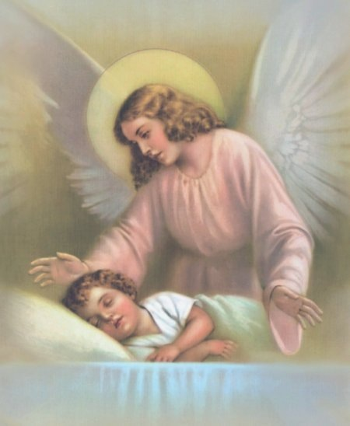
Amigo
Espiritual
26
Notes:
Guia de encarnação

Slide 27
Espírito que
nos acompanha
em nossa trajetória
terrena
27

Slide 28
Ampara e orienta
para o bem
28

Slide 29
Anjo da Guarda
Bom Gênio
Amigo Espiritual
29
Notes:
Anjo da guarda, anjo guardião, bom gênio, amigo espiritual

Slide 30
De natureza
superior
ao protegido
30

Slide 31
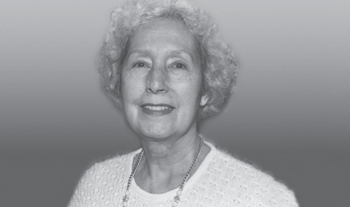
Pode agir por intermédio
de representantes, quando
sua presença não for possível
Therezinha Oliveira
31

Slide 32
Ninguém é órfão
do amparo divino
Therezinha Oliveira
32

Slide 33
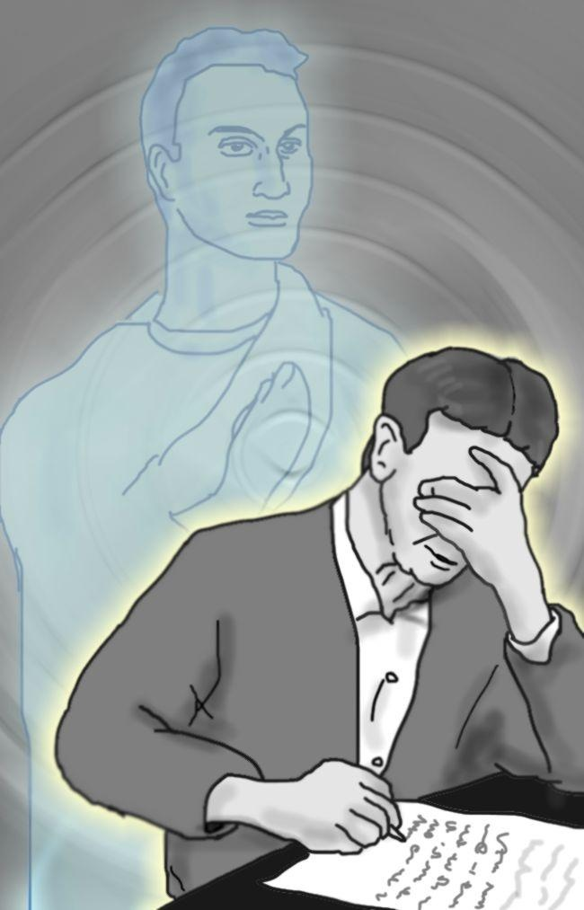
GUIA
MEDIÚNICO
33

Slide 34
O médium ostensivo,
além do Espírito amigo,
possui um guia mediúnico
34

Slide 35
Ao iniciarmos
o desenvolvimento mediúnico,
é designado um Espírito para
nos auxiliar no desempenho
das tarefas que nos aguardam
Therezinha Oliveira
35

Slide 36
É um Espírito
com experiência que
o trabalho requer
36

Slide 37
O guia mediúnico
pode ser de acordo
com a especialidade
37

Slide 38
Raramente, nosso
Espírito protetor poderá
ser, também, nosso
guia mediúnico
Therezinha Oliveira
38

Slide 39
Prazer de casa
Ler mensagem de São Luiz e Santo Agostinho sobre Espíritos Protetores em O Livro dos Espíritos, Capítulo 9, pergunta 495
39
Notes:
495. Poderá dar-se que o Espírito protetor abandone o seu protegido, por se lhe mostrar este rebelde aos conselhos?
“Afasta-se, quando vê que seus conselhos são inúteis e que mais forte é, no seu protegido, a decisão de submeter-se à influência dos Espíritos inferiores. Mas, não o abandona completamente e sempre se faz ouvir. É então o homem quem tapa os ouvidos. O protetor volta desde que este o chame
“É uma doutrina, esta, dos anjos guardiães, que, pelo seu encanto e doçura, devera converter os mais incrédulos. Não vos parece grandemente consoladora a idéia de terdes sempre junto de vós seres que vos são superiores, prontos sempre a vos aconselhar e amparar, a vos ajudar na ascensão da abrupta montanha do bem; mais sinceros e dedicados amigos do que todos os que mais intimamente se vos liguem na Terra? Eles se acham ao vosso lado por ordem de Deus. Foi Deus quem aí os colocou e, aí permanecendo por amor de Deus, desempenham bela, porém penosa missão. Sim, onde quer que estejais, estarão convosco. Nem nos cárceres, nem nos hospitais, nem nos lugares de devassidão, nem na solidão, estais separados desses amigos a quem não podeis ver, mas cujo brando influxo vossa alma sente, ao mesmo tempo que lhes ouve os ponderados conselhos.
“Ah! se conhecêsseis bem esta verdade! Quanto vos ajudaria nos momentos de crise! Quanto vos livraria dos maus Espíritos! Mas, oh! quantas vezes, no dia solene, não se verá esse anjo constrangido a vos observar: ‘Não te aconselhei isto? Entretanto, não o fizeste. Não te mostrei o abismo? Contudo, nele te precipitaste! Não fiz ecoar na tua consciência a voz da verdade? Preferiste, no entanto, seguir os conselhos da mentira!’ Oh! interrogai os vossos anjos guardiães; estabelecei entre eles e vós essa terna intimidade que reina entre os melhores amigos. Não penseis em lhes ocultar nada, pois que eles têm o olhar de Deus e não podeis enganá-los. Pensai no futuro; procurai adiantar-vos na vida presente. Assim fazendo, encurtareis vossas provas e mais felizes tornareis as vossas existências. Vamos, homens, coragem! De uma vez por todas, lançai para longe todos os preconceitos e idéias preconcebidas. Entrai na nova senda que diante dos passos se vos abre. Caminhai! Tendes guias, segui-os, que a meta não vos pode faltar, porquanto essa meta é o próprio Deus.
“Aos que considerem impossível que Espíritos verdadeiramente elevados se consagrem a tarefa tão laboriosa e de todos os instantes, diremos que nós vos influenciamos as almas, estando embora muitos milhões de léguas distantes de vós. O espaço, para nós, nada é, e, não obstante viverem noutro mundo, os nossos Espíritos conservam suas ligações com os vossos. Gozamos de qualidades que não podeis compreender, mas ficai certos de que Deus não nos impôs tarefa superior às nossas forças e de que não vos deixou sós na Terra, sem amigos e sem amparo. Cada anjo de guarda tem o seu protegido, pelo qual vela, como o pai pelo filho. Alegra-se, quando o vê no bom caminho; sofre, quando ele lhe despreza os conselhos.
“Não receeis fatigar-nos com as vossas perguntas. Ao contrário, procurai estar sempre em relação conosco. Sereis assim mais fortes e mais felizes. São essas comunicações de cada um com o seu Espírito familiar que fazem sejam médiuns todos os homens, médiuns ignorados hoje, mas que se manifestarão mais tarde e se espalharão qual oceano sem margens, levando de roldão a incredulidade e a ignorância. Homens doutos, instruí os vossos semelhantes; homens de talento, educai os vossos irmãos. Não imaginais que obra fazeis desse modo: a do Cristo, a que Deus vos impõe. Para que vos outorgou Deus a inteligência e o saber, senão para os repartirdes com os vossos irmãos, senão para fazerdes que se adiantem pela senda que conduz à bem-aventurança, à felicidade eterna?”
SÃO LUÍS, SANTO AGOSTINHO

Slide 40
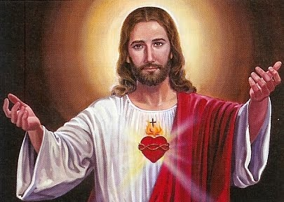
Muita PAZ!
40

Slide 41
BIBLIOGRAFIA
Kardec, Allan: O Livro dos Médiuns, 2ª parte, caps. XVIII e XX.
Oliveira, Therezinha: Mediunidade. 15.ed.Campinas, SP: Allan Kardec, 2013.
Nilson, Teddy e Oliveira, Therezinha: Orientação Mediúnica. Campinas, SP: Centro Espírita “Allan Kardec” - Dep. Editorial, 2001.
CRÉDITOS
Pesquisa e Elaboração: Aníbal Jorge Oliveira Albuquerque
Direção de Arte: Weyne Vasconcelos
Revisão: José Roberto Alves de Albuquerque
Colaboradores: Antônio Alfredo de Sousa Monteiro, Lisboa, Regina Célia Mesquita Gondim, Sônia Ponte
Fortaleza, janeiro de 2014
41

